Slide 1
簡報製作
製作技巧以及撰寫方式
遊戲平台組 - Jerry

Slide 2
00
流程
01
大綱規劃
讓簡報的內容更順暢
02
模板
一套專屬自己的模板
03
文字的字型及大小
讓觀眾看得更清楚
04
內文規劃
讓觀眾更加容易理解
05
動畫及切換
提升專業度
06
重點整理
釐清思緒

Slide 3

流程
00
讓簡報的內容更順暢

Slide 4
流程
00
依據簡報主題規劃大綱
蒐集所需要的資料
簡報設計
排演及調整簡報內容
正式上台簡報

Slide 5
大綱規劃
01
讓簡報的內容更順暢

Slide 6
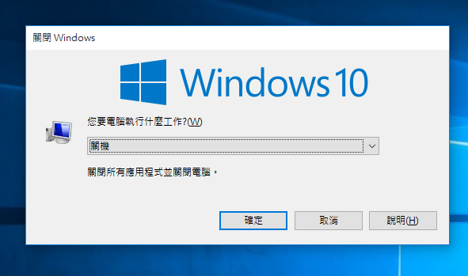
大綱規劃
01
多數人在準備簡報的時，第一步通常是打開PowerPoint ，或者是找來以前舊的簡報檔重新編輯，但這樣的作法並不正確，其實這時你應該把電腦關掉。

Slide 7

大綱規劃 – 想法
01
了解這份簡報的目的
收集各種想法及概念
將各類資訊做統整

Slide 8

大綱規劃 – 設計
01
掌握整個架構大綱及流程
開始著手製作投影片

Slide 9
模板
02
一套專屬自己的模板

Slide 10
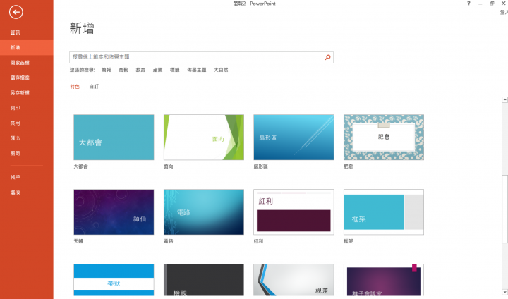
模板 – 內建
02
內建的模版常常因為取得方便而被過度濫用，且通常並不美觀。

Slide 11

模板 – 創新
02
建議直接創造一個嶄新的、乾淨的背景，並從零開始設計出一套屬於自己的模板。

Slide 12
文字的字型及大小
03
讓觀眾看得更清楚

Slide 13


字型 – 目的性
03
要因應場合選擇適合的字型。
像是正式的會議，應該選用較為正式、清晰且工整的字型，例如思源黑體、華康標準宋體等。

Slide 14

字型 – 易讀性
03
要讓觀眾能夠良好的閱讀。
例如預設的新細明體 Arial 字體就是很好的選擇，好辨識與筆畫粗細一致，不像有些字型的勾挑很多。

Slide 15


字型 – 泛用性
03
就是建議選用一些比較安全、常見的字體。
例如細明體、標楷體，幾乎是每一台電腦都有的，以免換個場地或換台電腦，就會因為原本選用的字型太特殊太少見而造成跑版。

Slide 16

文字大小
03
善用文字大小來強調簡報內容的輕重。
大標 > 中標 > 小標，標題 > 內容等。
字體的大小建議至少 12pt 以上。

Slide 17
內容設計
04
讓觀眾更加容易理解

Slide 18
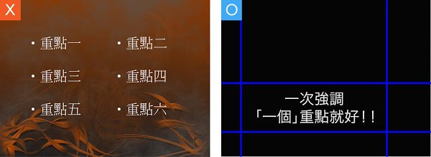
單一重點
04
當你將多個重點同時陳列在一張簡報時，沒有人會記得任何一個。但是，當你一次只強調一個重點時，反而會令人印象深刻。

Slide 19
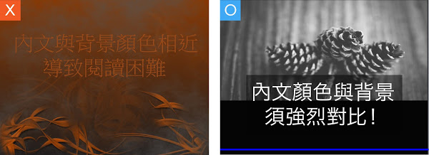
對比色 – 內文與背景
04
內文與背景使用對比色，避免混淆。
把握「深字淺底」，或是「淺字深底」的原則。
當背景色彩鮮明時，可以考慮拉出一個半透明方框、疊在圖上，讓文字更加清楚。

Slide 20

對比色 – 字裡行間
04
如果內文都是同樣的顏色，會讓觀眾無法在短暫的時間中找出重點。
若文字必須多，可適時的標註重點。

Slide 21
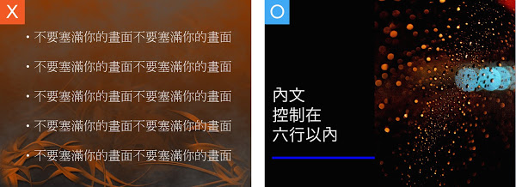
過多文字
04
內文盡量控制在六行以內。
過多字數會讓整體畫面變得凌亂、毫無重點。
觀眾必須一邊聽你講話、一邊觀看投影片，太多的訊息他們可吃不消。

Slide 22

圖像化資訊
04
大部分的人對於文字的感受力都不如圖形來的強烈。
掌握 圖形 > 表格 > 文字 的原則。
善用圖像化資訊，能夠讓觀眾留下更深刻的印象。

Slide 23
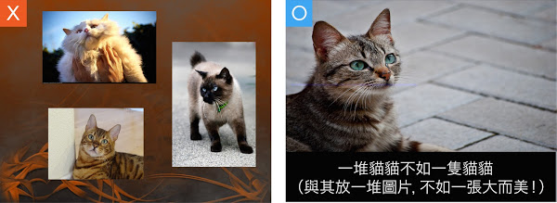
圖片
04
一張照片勝過多張照片，保持畫面簡潔。
在同一張簡報中放太多圖片，不僅尺寸無法互相配合，也會失去觀看重點。

Slide 24

色彩
04
簡報中最多不要使用超過五個顏色。
善用顏色可以標示出重點，但要小心別過度濫用。
和諧的配色讓觀眾看得舒服、也能夠激起觀看慾望。

Slide 25
動畫及切換
05
提升專業度

Slide 26
切換
05
切換效果可以讓簡報看起來更加活潑生動。

Slide 27
動畫
05
善加利用動畫則可以達到提升專業度、強化說明的功用。

Slide 28
重點整理
06
提升專業度

Slide 29
重點整理
06
先將大綱、流程規劃出來
不套用內建模板
適當選擇文字的字型及大小
單張簡報只強調一個重點
善用對比色凸顯出重點
善用圖像化資訊
圖片不必多，少而簡潔為優
善用動畫及切換，提升專業度

Slide 30
感謝大家的聆聽
END

